Slide 1

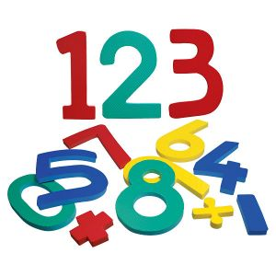

Урок матэматыкі
ў 1 класе

Slide 2
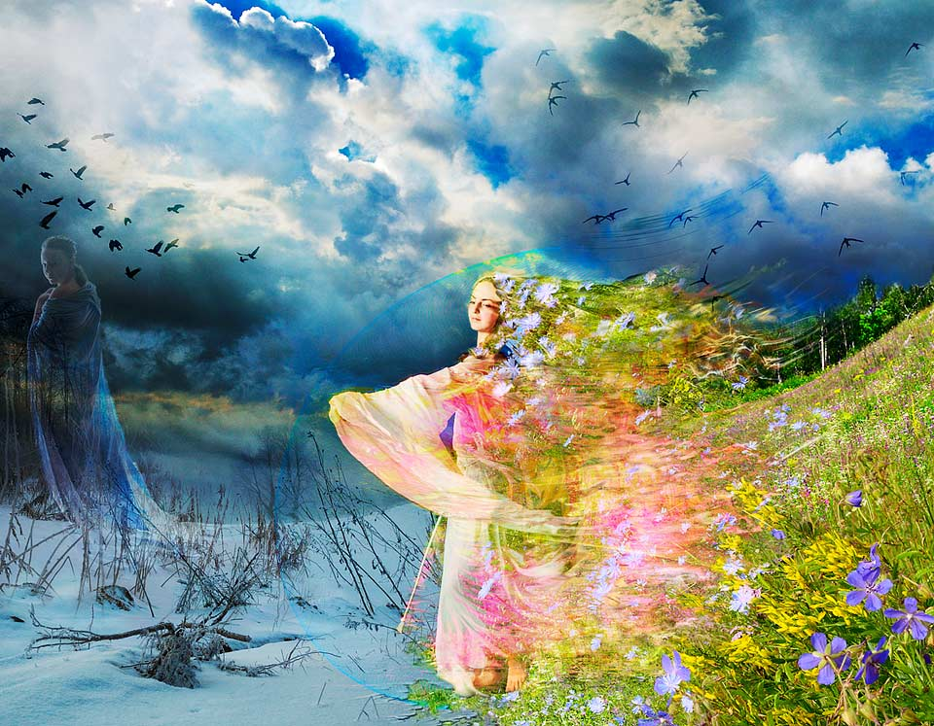
Чараўніца да нас завітала –
Усё ажыло, заспявала.

Slide 3

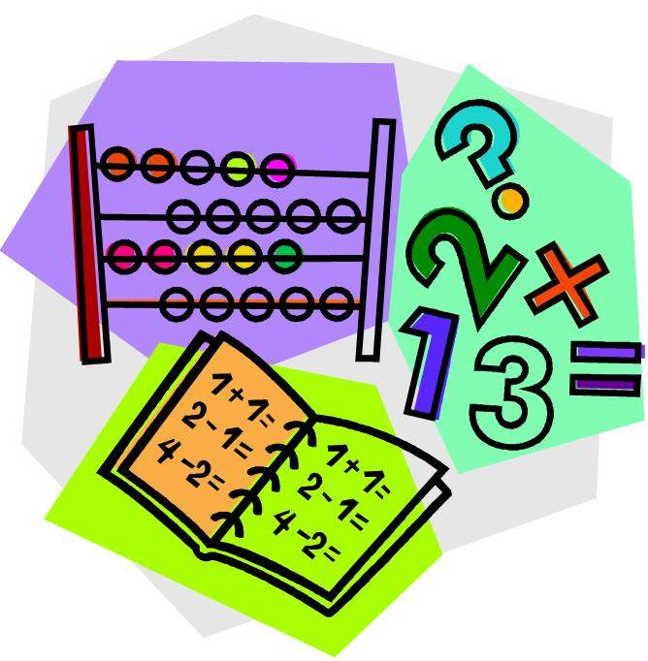
Тэма ўрока:
“Знаходжанне невядомых
кампанентаў складання”

Slide 4

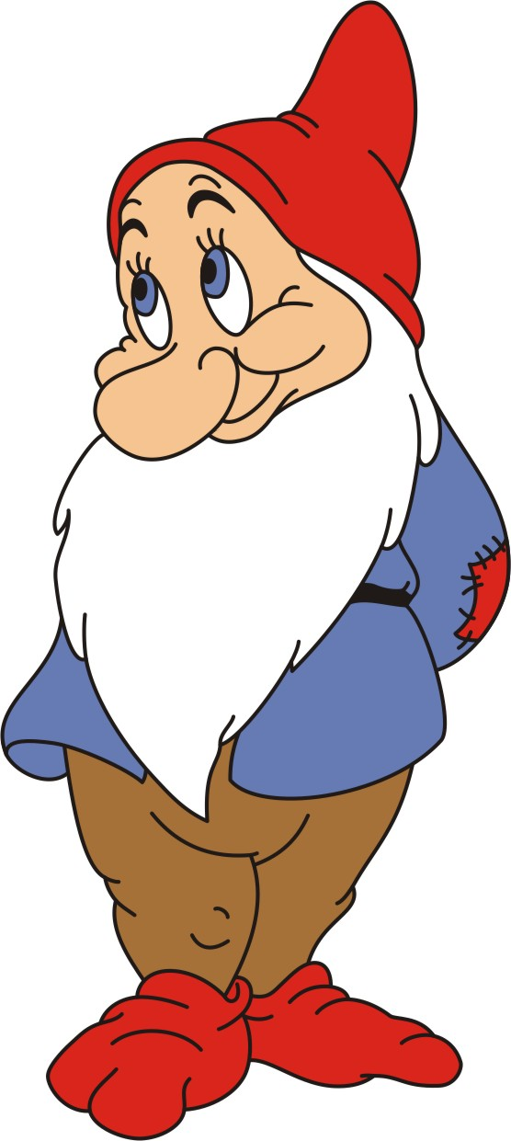


Slide 5

5
8-3 =
5+2=
7-2 =
6-4 =
5+4 =
2+3 =
9-1 =
3+3 =
9
7
5
5
8
2
6

Slide 6
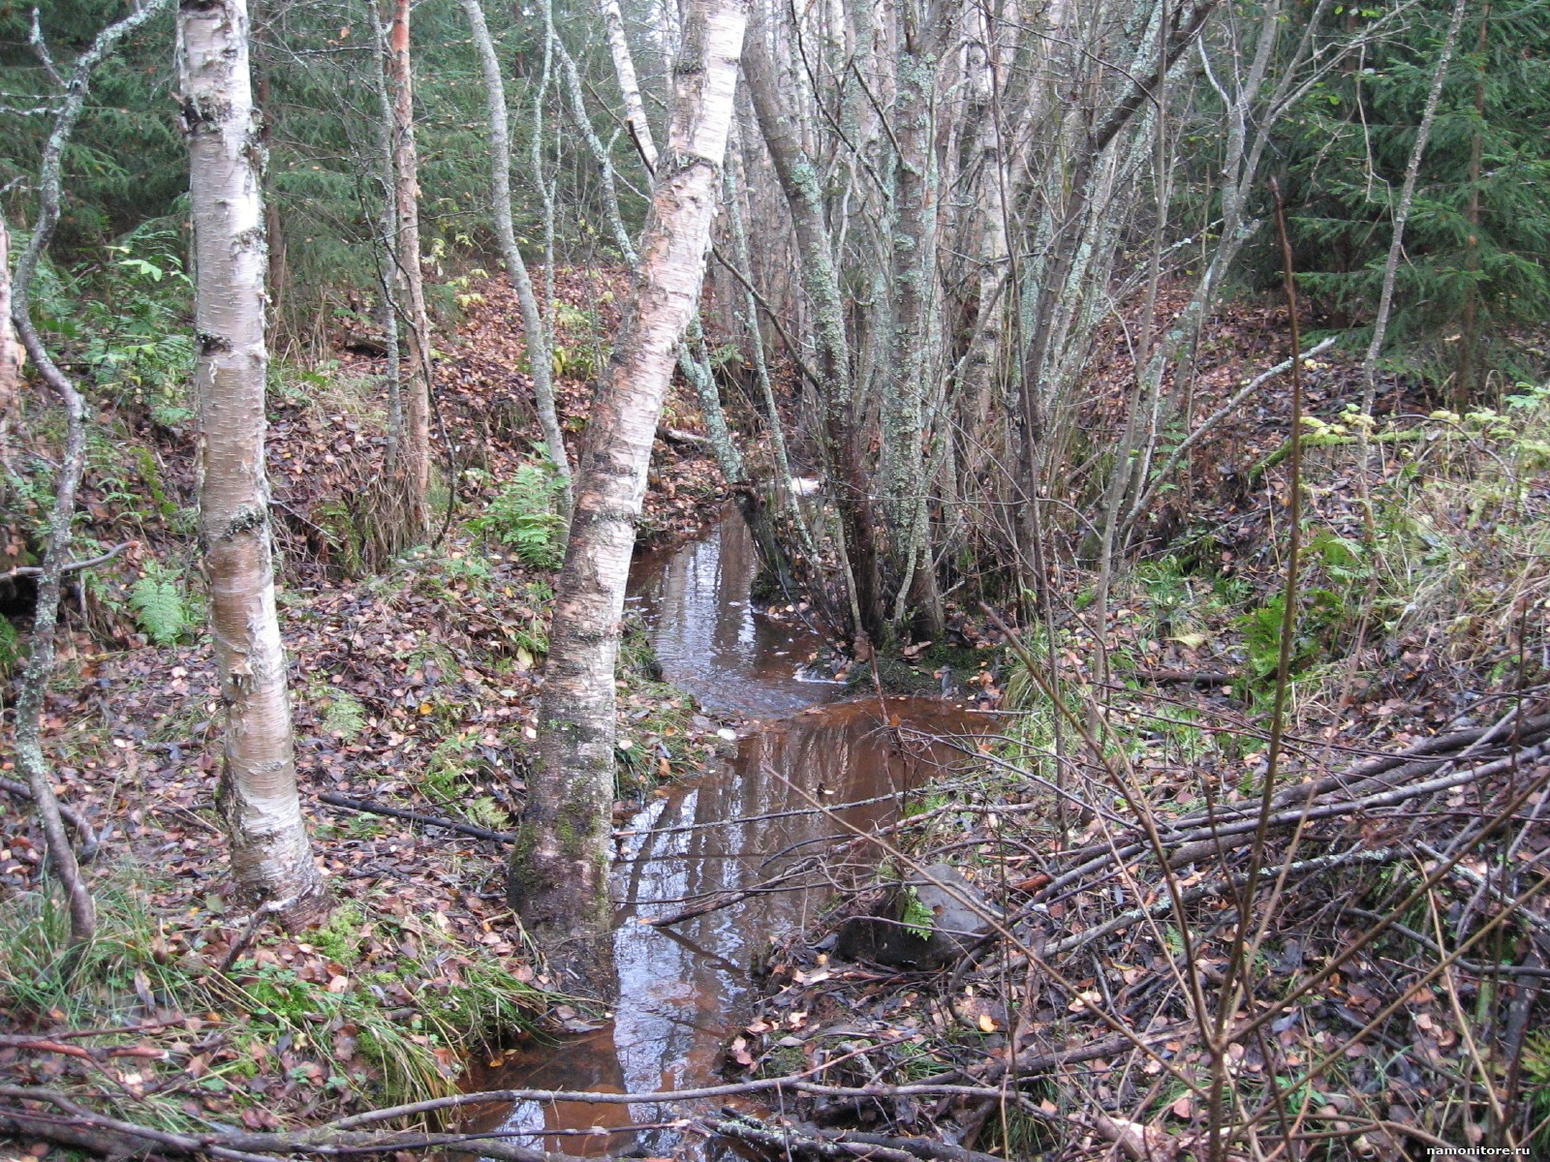
4 2 3
9

Slide 7
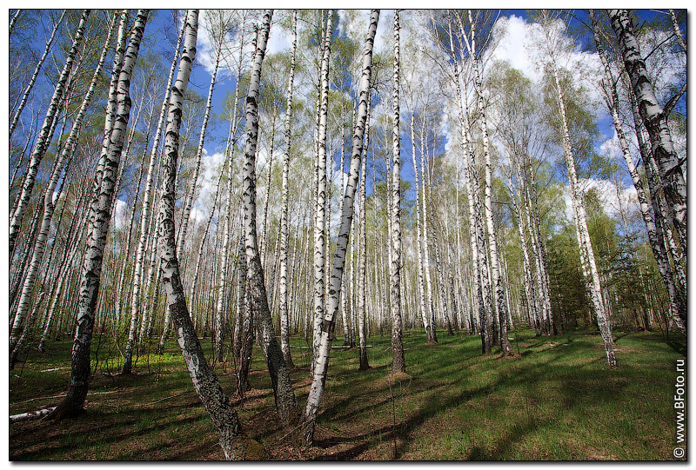

Slide 8
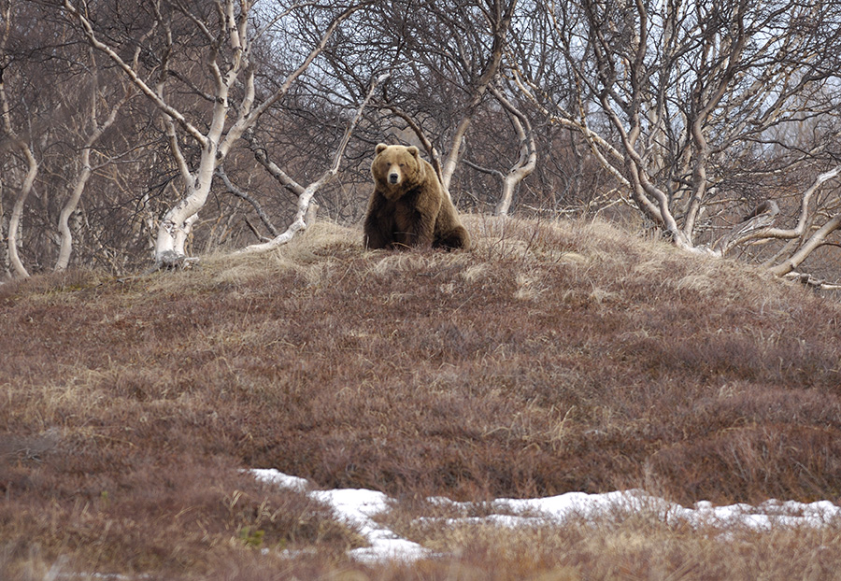

Фізкультхвілінка

Slide 9
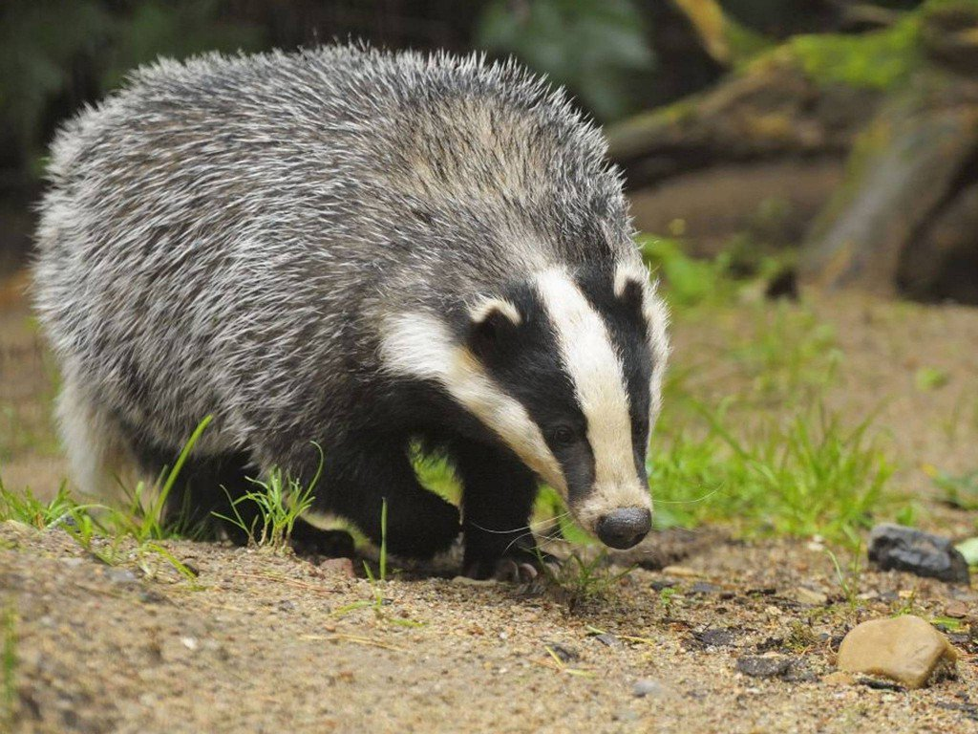
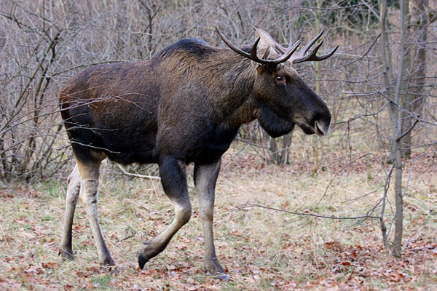
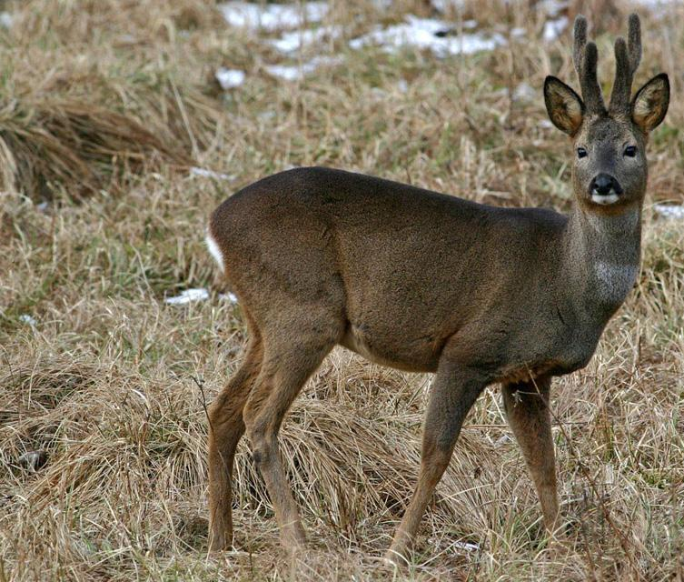
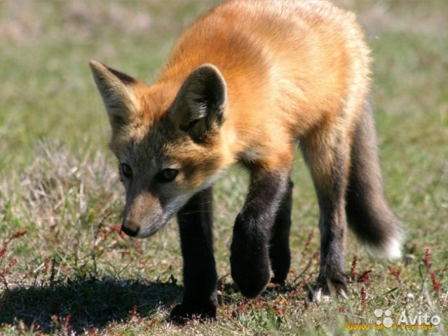
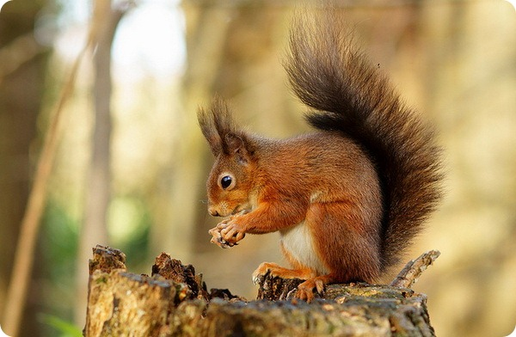
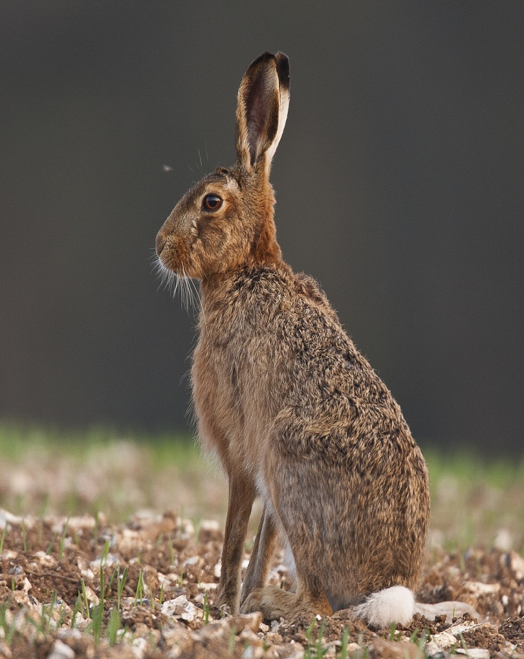
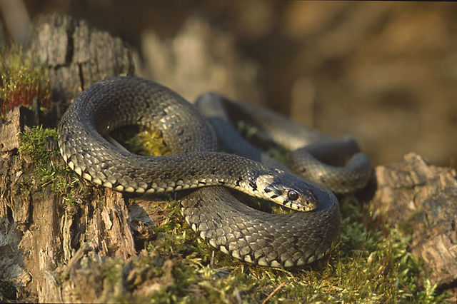
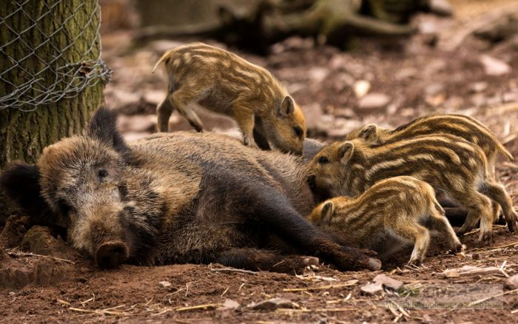

Slide 10
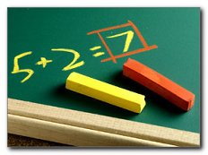
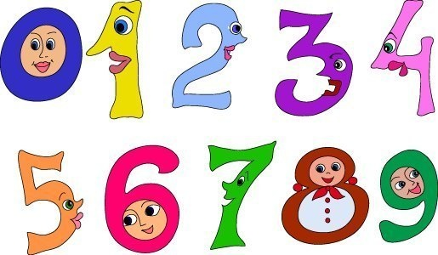
…+1= 7
2+…= 8
…+3= 9
6
5+… = 9
…+4 = 9
6+… = 9
4
6
5
6
3

Slide 11
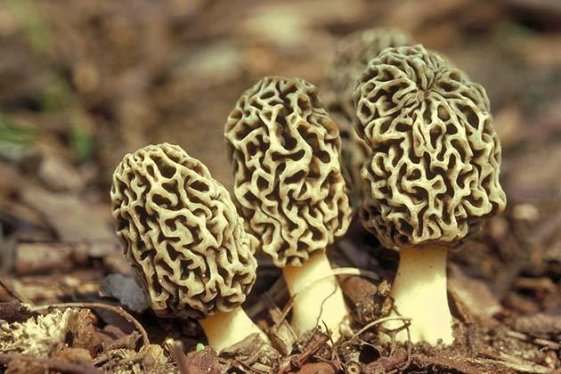
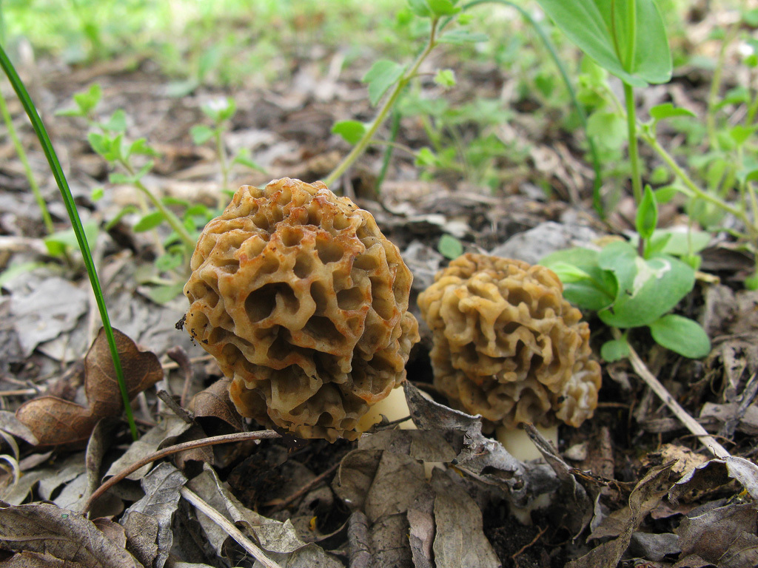
Смаржкі
Радкі
14 - 4 = 10 (г.)

Slide 12
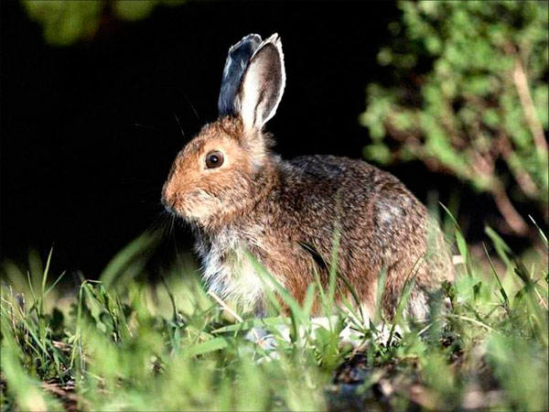
4 +1= 5
9 - 1= 8
7 - 1= 6
10 -1= 9
6 + 2= 8
8 - 3 = 5

Slide 13
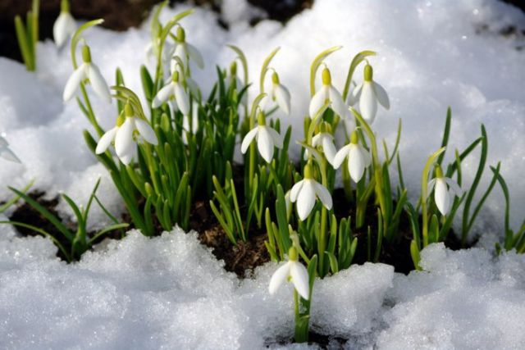


Slide 14
Самастойная работа
2 група
4+4=8
9-4 = 5
6+2=8
5- 2= 3
1 група
7+3=10
4+5=9
8-3= 5
2+6=8
3 група
6+2=3+5
7+1=2+6
9-5 =6-2

Slide 21
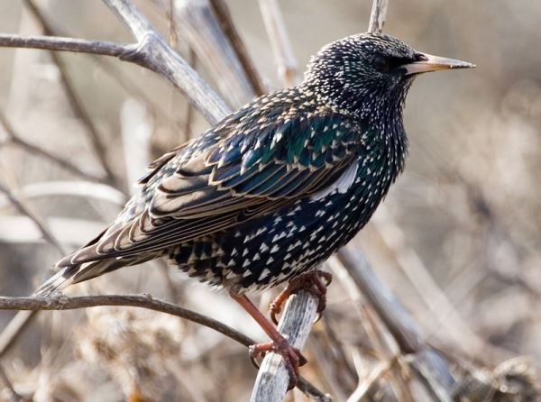

Slide 22
З якіх геаметрычных фігур складаецца домік шпака?

Slide 23
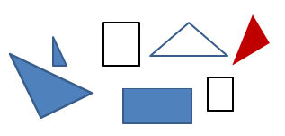
Размяркуйце геаметрычныя фігуры па форме

Slide 24
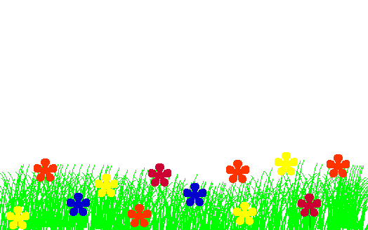


Slide 25
